Slide 1
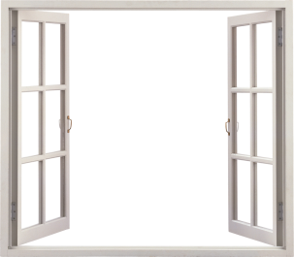
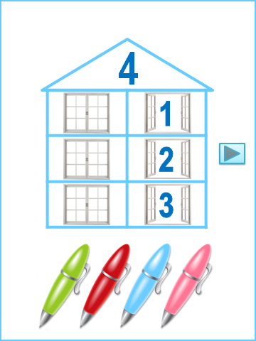
2
1 | 1

Slide 2
Правила
Презентация с триггерами.
Закрытые окошки с составным слагаемым открываются по щелчку на любое окошко, в любом порядке.
Переход на следующий слайд по кнопке справа.
Состав чисел 3, 4, 5 – здесь объясняем, закрепляем и повторяем переместительный закон сложения (2+1 и 1+2 одно и то же).
Состав чисел от 4 до 10 представлен двумя вариантами слайдов. На одном слайде за закрытым окошком второе составное слагаемое, на другом слайде – первое составное слагаемое.

Slide 3
2
1 | 1

Slide 4
3
2 | 1
1 | 2

Slide 5
4
3 | 1
2 | 2
1 | 3

Slide 6
4
3 | 1
2 | 2
1 | 3

Slide 7
5
4 | 1
3 | 2
2 | 3
1 | 4

Slide 8
5
4 | 1
3 | 2
2 | 3
1 | 4

Slide 9
6
5 | 1
4 | 2
3 | 3

Slide 10
6
5 | 1
4 | 2
3 | 3

Slide 11
7
6 | 1
5 | 2
4 | 3

Slide 12
7
6 | 1
5 | 2
4 | 3

Slide 13
8
7 | 1
6 | 2
5 | 3
4 | 4

Slide 14
8
7 | 1
6 | 2
5 | 3
4 | 4

Slide 15
9
8 | 1
7 | 2
6 | 3
5 | 4

Slide 16
9
8 | 1
7 | 2
6 | 3
5 | 4

Slide 17
10
9 | 1
8 | 2
7 | 3
6 | 4
5 | 5

Slide 18
10
9 | 1
8 | 2
7 | 3
6 | 4
5 | 5

